Slide 1
Block
Chain
Team no. 7 TwoBlock

Slide 2
Contents
BlockChain 상세
BlockChain 무결성
BlockChain Demo
QnA

Slide 3




1. BlockChain 상세
1.1 BlockChain 요약
A B
자금 전송
과반수(사용자)
거래 검증
검증된 거래는
영구적으로
블록에 저장
일정 주기로
블록체인에
Block 추가
Notes:
앞조에서 블록체인 구조 설명
간단하게 블록체인기반 거래 완료까지 요약

Slide 4
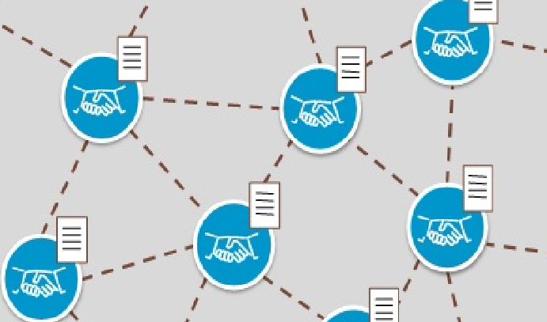
1. BlockChain 상세
1.2 BlockChain 핵심
Block #0 (Genesis Block)
Block hash
Index Pre_hash Merkle_hash Time BlockData(transaction)
Block #1
Block hash
Index Pre_hash Merkle_hash Time BlockData(transaction)
연결 리스트
합의 알고리즘
Notes:
블록체인 자료구조 관점에서는 단순히 연결리스트 이 데이터가 신뢰 할 수 있는냐라는 문제를 놓고 보면
핵심은 신뢰를 유지 하는 것 따라서 핵심은 합의 알고리즘

Slide 5
1. BlockChain 상세
1.3 합의 알고리즘
누가 블록을
만들 것 인가?
어떻게 같은 체인을
유지 할 것 인가?
blockchain
Notes:
합의 알고리즘은 간단하게 보면 누가 블록을 생성해서 장부를 만들 것인가
어떻게 하면 분산 네트워크에서 같은 체인을 유지 할 것인가

Slide 6
1. BlockChain 상세
1.4 합의 알고리즘 종류
경쟁 방법 | 비경쟁 방법
PoW(Proof of Work = 작업 증명) | PoS(Proof of Stake = 지분 증명)
계산능력에 따라 채굴 확률 결정 | 지분(코인)에 따라 채굴 확률 결정
Fork 발생 -> 가장 긴 체인 유지 | Fork 발생을 막음 -> 유일한 체인 유지
Fork(분기): 체인이 분기 되는 것을 말함
Notes:
앞조에서 설명한 합의알고리즘 중 PBFT 방식은 비경쟁적 방법이다.
경쟁방식은 비잔틴문제를 수용하며 이루어지는 알고리즘
비경쟁방식은 비잔틴 문제를 사전에 막음
따라서 경쟁은 체인 분기가 일어날 수 있다.
비경쟁방식은 블록 추가 시 확정한다 -> 확정성

Slide 7

1. BlockChain 상세
1.5 PoW(Proof of Work) 블록 생성
Target hash: 000000…?????
경쟁
블록 헤더
블록 헤더
블록 헤더
블록 헤더
+
Nonce
+
Nonce
+
Nonce
+
Nonce
TX
TX
TX
TX
Miner A
Miner B
Miner C
Miner D
blockchain
blockchain
blockchain
blockchain
Notes:
마이너(채굴자)가 컴퓨팅 파워로 목표 해시를 찾는 것
난이도에 따른 일정 해시 값 보다 큰 해시 값을 먼저 찾는 것 또는 0의 자리수를 만족하는 해시를 찾는 것

Slide 8
1. BlockChain 상세
1.5 PoW(Proof of Work) 블록 생성
* 난이도
목표치를 초과/미달하는 부분만큼 목표(target hash)의 해시 난이도가 변경되는 것
Ex) 2016개의 블록을 생성하는데 2주
(2016블록*10분=2주)가 유지
Target hash: 000000… ?????
블록 헤더
블록 헤더
블록 헤더
블록 헤더
+
Nonce
+
Nonce
+
Nonce
+
Nonce
TX
TX
TX
TX
Miner A
Miner B
Miner C
Miner D
blockchain
blockchain
blockchain
blockchain
Notes:
난이도 설명 난이도가 주어지는 조건이 ex) 내용

Slide 9

1. BlockChain 상세
1.5 PoW(Proof of Work) 블록 생성
Target hash: 00000000fa8cbaee
Miner B 발견
Miner A
Miner B
Miner C
Miner D
blockchain
blockchain
blockchain
blockchain
Notes:
마이너 B가 목표 해시 0이 8개인 것을 먼저 찾았다고 가정

Slide 10
1. BlockChain 상세
1.5 PoW(Proof of Work) 블록 생성
Block # 1004 (new)
Block hash
Index Pre_hash Merkle_hash Time BlockData(transaction)
Miner A
Miner B
Miner C
Miner D
blockchain
blockchain
blockchain
blockchain
Notes:
블록을 생성하고 다른 마이너 노드에게 전파

Slide 11
1. BlockChain 상세
1.6 PoW(Proof of Work) 블록 검증 성공
isValid
Block # 1004 (new)
Block hash
Index Pre_hash Merkle_hash Time BlockData(transaction)
if (previousBlock.index + 1 != newBlock.index)
return false;
else if (previousBlock.hash != newBlock.previousHash)
return false;
else if (! isValidHashDifficulty(newBlock.Hash))
return false;
else
return true;
Miner A
blockchain
Block #1003
Block hash
Index Pre_hash Merkle_hash Time BlockData(transaction)
Miner C
Miner D
⋮
Notes:
다른 마이너들은 새로운 블록을 받았을 때 블록 검증을 한다.
이것을 마이너 A 시점에서 보면 … 하고 설명

Slide 12
1. BlockChain 상세
1.7 PoW(Proof of Work) 블록 검증 실패
isValid
if (previousBlock.index + 1 != newBlock.index)
return false;
else if (previousBlock.hash != newBlock.previousHash)
return false;
else if (! isValidHashDifficulty(newBlock.Hash))
return false;
else
return true;
if( isValid )
addBlock
else if (previousBlock.index < newBlock.index)
getNewChain
else
{Do nothing}
Miner A
Miner B
Miner C
Miner D
blockchain
blockchain
blockchain
blockchain
Notes:
실패 했을 경우는 블록 인덱스 비교를 하게 된다.

Slide 13
1. BlockChain 상세
1.7 PoW(Proof of Work) 블록 검증 실패
if (previousBlock.index < newBlock.index)
getNewChain
else
{Do nothing}
가장 긴 체인 GET
Miner A
Miner B
Miner C
Miner D
blockchain
blockchain
blockchain
blockchain
Notes:
만약 새로운 블록 인덱스가 내가 가지고있는 마지막 체인 인덱스보다 크면 다른 마이너 노드들 에게
체인을 가지고오고 마이너 A는 가장 긴 체인을 구별하여 가진다.
새로운 블록 인덱스가 크지 않으면 아무 행동도 하지 않는다.

Slide 14
1. BlockChain 상세
1.7 PoW(Proof of Work) 블록 검증 실패
if (previousBlock.index + 1 != newBlock.index)
return false;
else if (previousBlock.hash != newBlock.previousHash)
return false;
else if (! isValidHashDifficulty(newBlock.Hash))
return false;
else
return true;
특정 Miner집단 이 블록검증 실패
-> 한 시점에 체인이 2개 이상 유지
Miner A
Miner B
Miner C
Miner D
blockchain
blockchain
blockchain
blockchain
Notes:
일단 블록 검증에 실패하면 한시점에 체인이 2개 이상 유지 되고있다는 말이고 이것을 채인 분기라고 한다.

Slide 15
1. BlockChain 상세
1.8 Fork 발생 (chain 분기)
네트워크 전송 지연에 따라 새로운 블록을 받지 못하고 각자의 체인을 만드는 경우
한 시점에서 동시에 블록을 생성하는 경우
Notes:
따라서 분기가 발생하는 이유 2가지 이유가 있다. 악위적인 노드가 위변조를 하더라도 그체인도 분기가 일어 난다. 이경우는 현존하는 체인보다 긴체인이 아닌 경우는
네트워크에 참여를 못하게 된다.

Slide 16
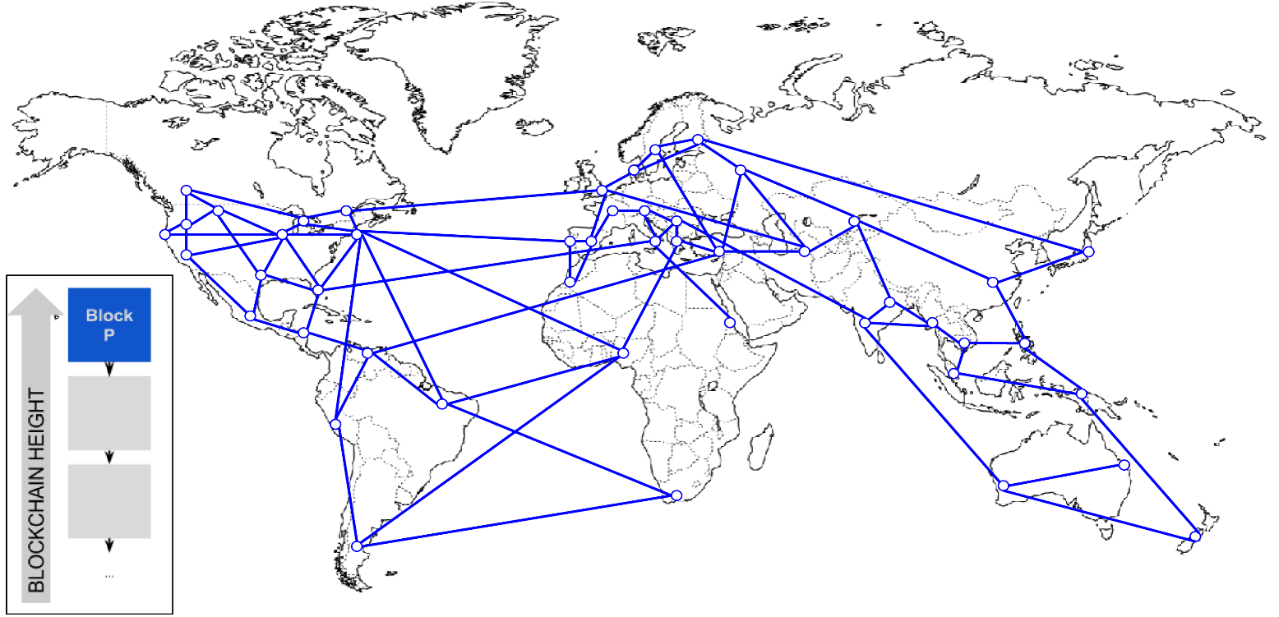
1. BlockChain 상세
1.9 Fork 발생 해결 과정 (정상)
출처: Mastering Bitcoin - http://chimera.labs.oreilly.com/books/1234000001802/ch08.html#forks
Notes:
해결과정을 보겠다.
블록체인 네트워크에 1개의 valid한 체인이 유지 되고있다

Slide 17
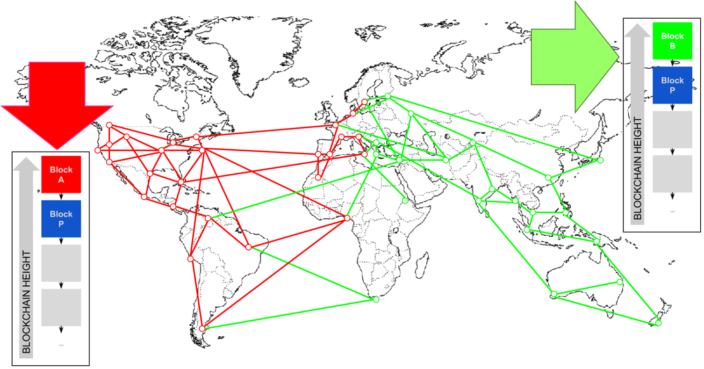
1. BlockChain 상세
1.9 Fork 발생 해결 과정 (A, B지역 동시 블록 생성)
A
B
출처: Mastering Bitcoin - http://chimera.labs.oreilly.com/books/1234000001802/ch08.html#forks
Notes:
하지만 A, B에서 동시에 블록을 생성 했다고 하자

Slide 18
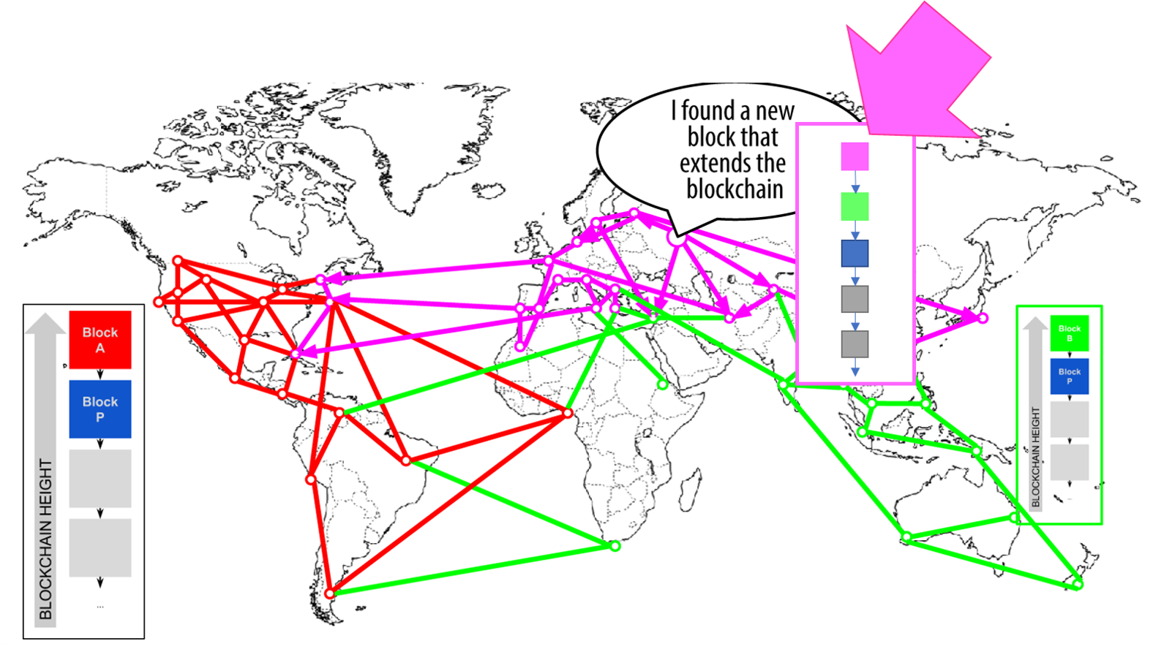
1. BlockChain 상세
1.9 Fork 발생 해결 과정 (초록색 블록지역에서 다음 블록 생성)
Ex) index: 1004 생성
Block 추가 불가능
Block 추가 가능
Ex) index: 1003
Ex) index: 1003
1. 빨간 블록 지역은 분홍 블록을 받아도 체인에 추가하지
못함 isValid -> false
if (previousBlock.index < newBlock.index) -> true
getNewChain실행으로 가장 긴 블록체인을 가지고 옴
Miner Node
출처: Mastering Bitcoin - http://chimera.labs.oreilly.com/books/1234000001802/ch08.html#forks
Notes:
빨간색 블록 전파된 노드 집단과 초록색 블록을 전파 받은 집단 2 집단이 만들어 지고 체인도 각각 1개씩 만들어져 있다.
이때 체인 길이는 같지만 마지막 블록의 데이터만 서로 다르다.
이상황에서 다음 블록이 초록색 집단에서 생성되었다고 하자 이때 분홍색 블록은 인접노드 부터 블록을 전파하기 시작하고
초록색 집단은 분홍블록을 받을 수 있지만 빨간색 집단에서는 블록검증에 실패 하게 되고 전파받은 블록 인덱스가 더 크게 됨으로
모든 노드들에게 체인을 받아와 가장 긴 체인을 유지한다.

Slide 19
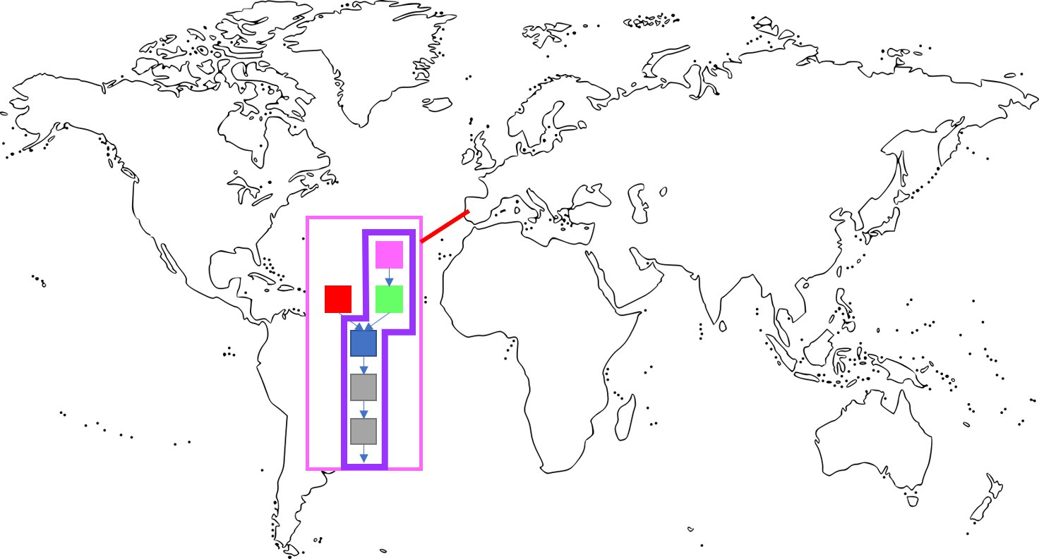
1. BlockChain 상세
1.9 Fork 발생 해결 과정 (가장 긴 체인 유지)
출처: Mastering Bitcoin - http://chimera.labs.oreilly.com/books/1234000001802/ch08.html#forks
Notes:
따라서 1개의 valid한 체인으로 수렴한다.

Slide 20
1. BlockChain 상세
1.10 Transaction Confirmation(확정)
빨간 블록에 들어간 트랜잭션들은 어떻게 될까???
출처: Mastering Bitcoin - http://chimera.labs.oreilly.com/books/1234000001802/ch08.html#forks
Notes:
빨간 블록에 넣었던 트랜잭션들은 어떻게 될까? 공중분해가 되는건가??

Slide 21
1. BlockChain 상세
1.10 Transaction Confirmation(확정)
트랜잭션 검증이 완료 되었지만 빨간 블록의 고아 상태로 인하여 담기지 못한 트랜잭션들은
다시 초록색 또는 분홍색 블록에 다시 담기게 되고 여기에도 속하지 못하면 다음 블록에
담기게 된다.
출처: Mastering Bitcoin - http://chimera.labs.oreilly.com/books/1234000001802/ch08.html#forks
Notes:
위에 것 설명 + A라는 사람이 트랜잭션을 발생하여 검증을 받은 것이라면 모든 마이너들은 A라는 사람의 트랙잭션을 가지고 있다. 왜냐 마이너들은 마이너 풀이 존재

Slide 22
1. BlockChain 상세
1.10 Transaction Confirmation(확정)
Block #46283 1번째
Block hash
⋮ My Transaction ⋮
Block #46284 2번째
Block hash
⋮ Another Transaction ⋮
Block #46285 3번째
Block hash
⋮ Another Transaction ⋮
Block #... n번째
Block hash
⋮ Another Transaction ⋮
. . .
N개의 블록이 추가 된 후 My Transaction 확정
(My Transaction이 담긴 블록 이후 N-1개의 블록이 생성 된 경우 Valid Chain으로
간주하고 거래를 확정 한다.)
Notes:
모든 트랜잭션이 완결하게 이루어지려면 경쟁방식에서는 확정(컨펌) 개념이 존재한다.

Slide 23
1. BlockChain 상세
1.10 Transaction Confirmation(확정)
Why?
My Transaction이 담긴 블록체인이 Valid Chain이 아닌 분기가 일어난 Chain 일 수 있기 때문
Notes:
- 블록헤더를 해시하여 해시 값을 난이도 값과 비교
- 난이도 값에 맞지 않으면 Nonce 값을 변경
- 난이도 값에 맞는 해시 값을 찾으면 블록체인에 추가
새로운 블록의 해시를 계산할 때, 조건에 맞는 해시를 계산해 내려면 Nonce값을 변경하며 계산
결론적으로 조건을 만족하는 Nonce값을 구하는 것이 바로 작업증명

Slide 24
1. BlockChain 상세
1.10 Transaction Confirmation(확정)
블록체인 시스템에 따라 Confirm 횟수가 다름
비트코인 3 ~ 6Confirm거래확정
이더리움 45Confirm 거래확정
모든 거래들이 100% 완결하게 이루어지는 것은 아님
-> Confirmation 개념을 도입하여 잘 못 이루어지는
경우(확률)을 0에 가깝게 Confirmation을 계산한 것
Notes:
그래서 비트코인 창시자인 사토시는 분기가 발생되는 횟수를 최소화 하기 위해 10분 정도면 모든 네트워크가 블록을 전파 받을 수 있다고 보고 블록 생성시간을 10분으로 정하고
그래도 분기의 요지가 있음으로 3~6컨펌을 정함

Slide 25
1. BlockChain 상세
1.11 Full Node & Light Node
블록체인 기반 가상 화폐 시스템은 Wallet, Miner, Block-Chain, Network 기본 4가지 기능을 P2P상의 모든 노드(Peer)가 수행하지 못 한다.
-> 많은 연산, 데이터 크기 때문
Full Node: Wallet, Miner, Block-Chain, Network등 기본 4가지
이상 수행하는 노드
Light Node: Wallet과 블록검증과 트랜잭션 검증 정도 할 수 있음
Notes:
- 블록헤더를 해시하여 해시 값을 난이도 값과 비교
- 난이도 값에 맞지 않으면 Nonce 값을 변경
- 난이도 값에 맞는 해시 값을 찾으면 블록체인에 추가
새로운 블록의 해시를 계산할 때, 조건에 맞는 해시를 계산해 내려면 Nonce값을 변경하며 계산
결론적으로 조건을 만족하는 Nonce값을 구하는 것이 바로 작업증명

Slide 26
1. BlockChain 상세
1.12 Transaction 흐름
Full Node group
ⓐ: Tx 발생 모든 노드에게 전파
ⓑ: Tx 검증 (전체 노드의 51%가 동의)
ⓒ: 검증 된 Tx이면 다른 노드에게 전파
ⓓ: Tx Pool에 저장
ⓔ: Miner들은 들어온 Tx을 가지고 블럭생성(Mining)
ⓕ: Confirm
Tx: 트랜잭션
ⓑⓒⓓⓔ
Transaction Pool
ⓑⓒⓓⓔ
ⓑⓒⓓⓔ
Transaction Pool
Light Node group
Transaction Pool
ⓐ
ⓕ
P2P
ⓑⓒ
ⓑⓒ
Transaction Pool
Transaction Pool
ⓑⓒⓓⓔ
ⓑⓒⓓⓔ
ⓑⓒ
P2P
Ful l Node
Mining Pool
Light Node
Notes:
워낙 복잡해서 간단하게 도식화 집단이 완벽하게 구분되어 있는게 아니라 모든 노드들은 P2P 네트워크 구성 , 위 순서로 딱딱 동기화가 이루어지는 것이 아님 실시간으로 이루어짐 노드가 행동하는 순서를 나열

Slide 27
1. BlockChain 상세
1.13 Transaction 검증
Block # …
Block hash
Index Pre_hash Merkle_hash Time BlockData(transaction)
현재블록(A)의 거래내역
거래
a+b+c+d
머클루트
거래a
해시
거래b
머클트리
거래
a+b
거래
c+d
거래n
해시
해시
블록 안의 n개의 거래 정보를
가지고 머클트리(Merkle Tree) 생성
거래
a
거래
b
거래
c
거래
d
Notes:
각 블록에는 머클루트 해시 존재 머클루트해시란 블록 하나에 존재하는 모든 트랜잭션을 트리 형태로 해시한 것

Slide 28
1. BlockChain 상세
1.13 Transaction 검증 (Light Node 검증 방법)
머클루트 Hash
거래
a+b+c+d
거래
c
+
경로[거래(d), 거래(a+b)]
해시
검증요청
Light Node
거래
a+b
거래
c+d
해시
해시
머클루트 Hash
거래
a
거래
b
거래
c
거래
d
비교
머클루트 Hash | Hash(Hash(거래(c) + 거래(d)) + 거래(a + b))

Slide 29
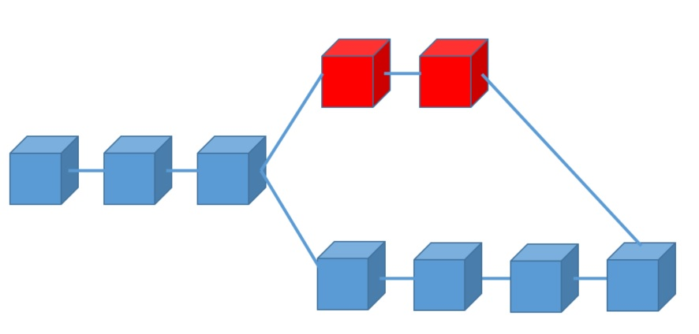
2. BlockChain 무결성
2.1 51% 공격
정상 Chain
ⓐ
공격자
위조된 Chain
ⓐ 지점 에서 한 공격자가 블록체인 네트워크에 참여한 Miner들의 해시파워(목표 hash를 구하는 능력)를 합친 것 보다 월등하게 높아 전체의 51%의 해시파워를 차지하게 되면 공격 가능 -> 알고리즘 상 긴 체인 유지

Slide 30
2. BlockChain 무결성
2.2 변조가 어려운 이유
비트코인 2017년 7월 기준 블록체인 길이 47만 (10분당 1개 블록생성) 약 470만분 소요
47만개 보다 더 길게 만들고 더 빠르게 만들어야 블록체인 변조
가능
현존 슈퍼컴퓨터 1위(티앤허-II 초당 33.86페타플롭스)
비트코인에 참여중인 네트워크 총 연산량 1960만 페타플롭스
블록체인 네트워크 참여 인원이 많을 수록 hash 파워 분산
-> 블록체인 네트워크 안전성 높아짐

Slide 31
3. BlockChain 데모
3.1 사이트 설명
사이트: https://blockchaindemo.io/
설명: 웹페이지 형식으로 간의 P2P 네트워크 환경에서 체인 구조와
합의 알고리즘을 볼 수 있음
언어: javaScript

Slide 32
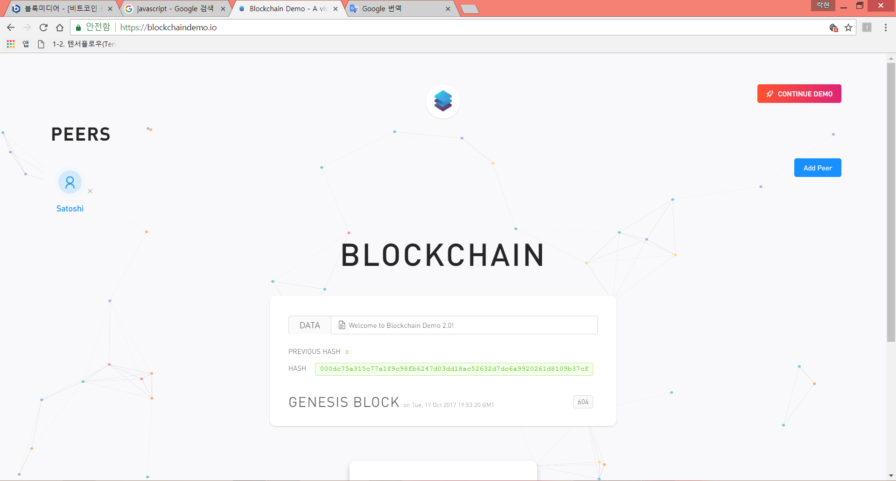
3. BlockChain 데모
3.2 사용법
설명 & 코드
피어 추가

Slide 33
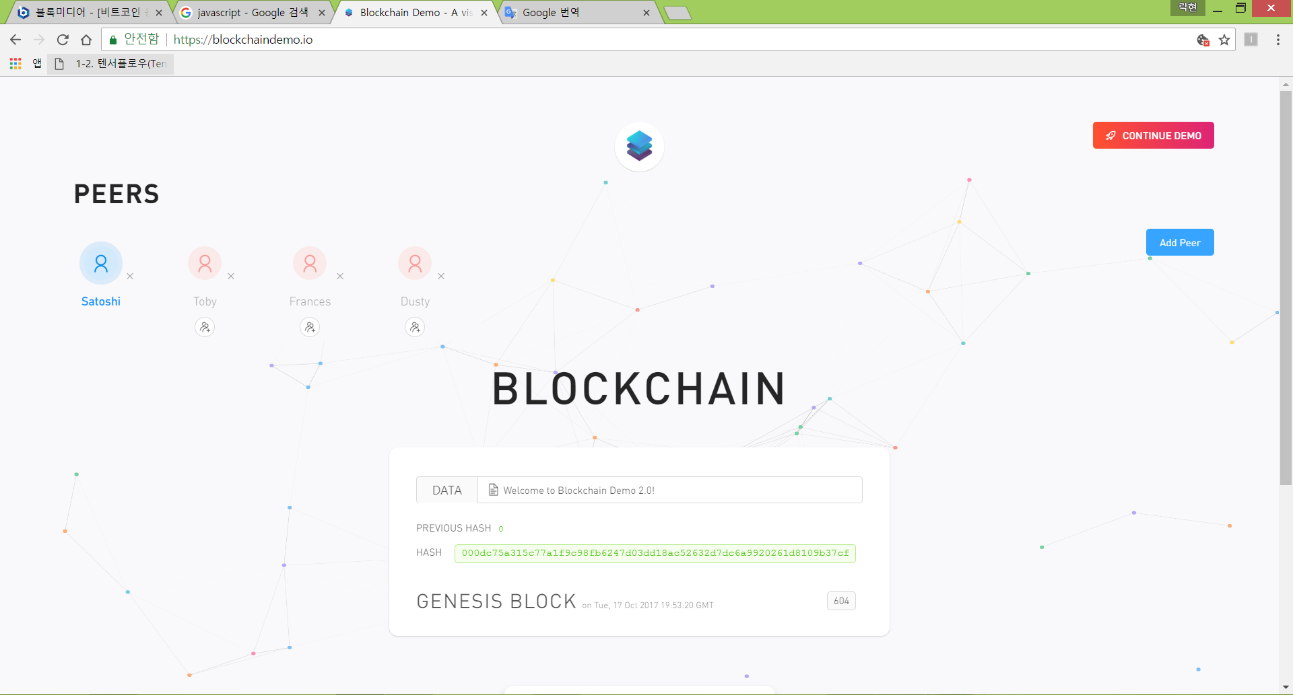
3. BlockChain 데모
3.2 사용법

Slide 34
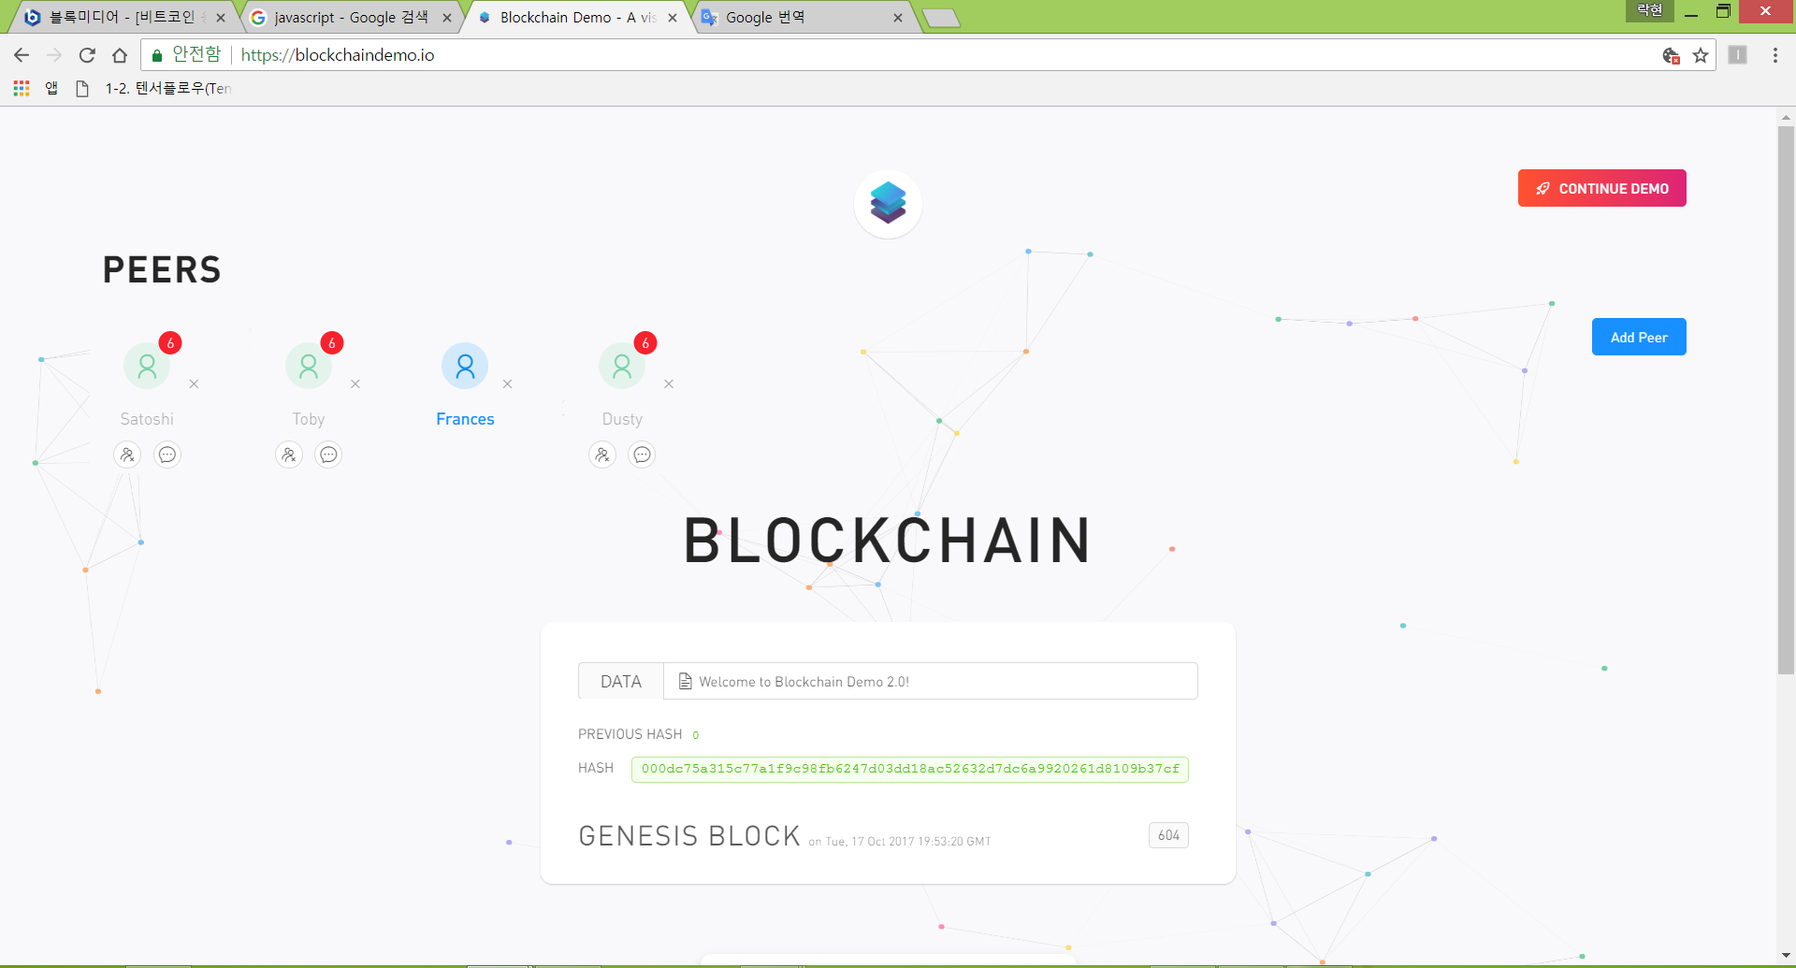
3. BlockChain 데모
3.2 사용법

Slide 35
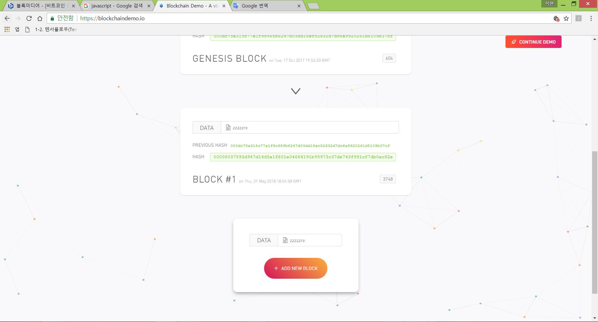
3. BlockChain 데모
3.2 사용법

Slide 36
QnA
Notes:
- 블록헤더를 해시하여 해시 값을 난이도 값과 비교
- 난이도 값에 맞지 않으면 Nonce 값을 변경
- 난이도 값에 맞는 해시 값을 찾으면 블록체인에 추가
새로운 블록의 해시를 계산할 때, 조건에 맞는 해시를 계산해 내려면 Nonce값을 변경하며 계산
결론적으로 조건을 만족하는 Nonce값을 구하는 것이 바로 작업증명

